Slide 1
RANCANG BANGUN SISTEM PREDICTIVE MAINTENANCE BERBASIS MACHINE LEARNING UNTUK DETEKSI KERUSAKAN DINI PADA MOTOR MAINSHAKEOUT
Maintenance Section
20th August 2026

Slide 2
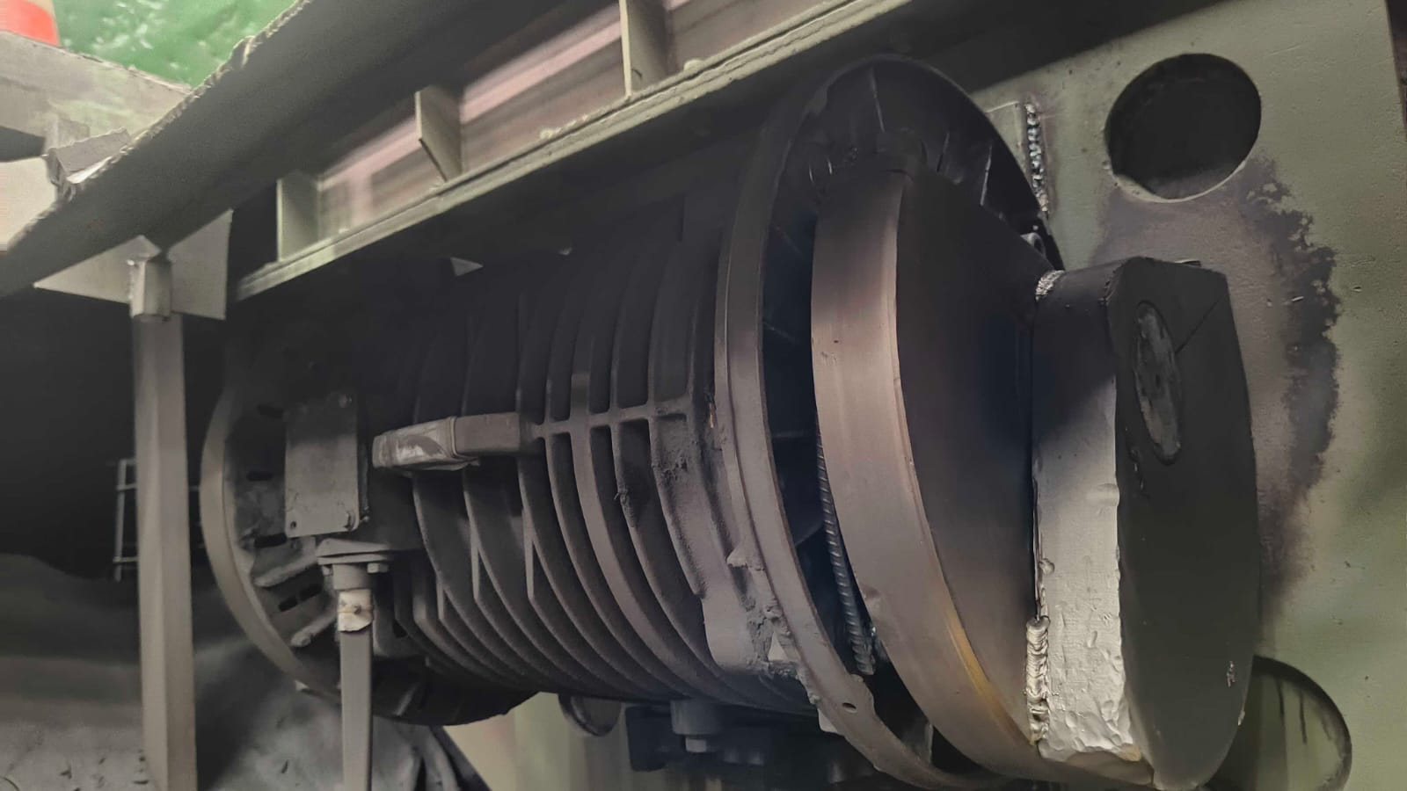
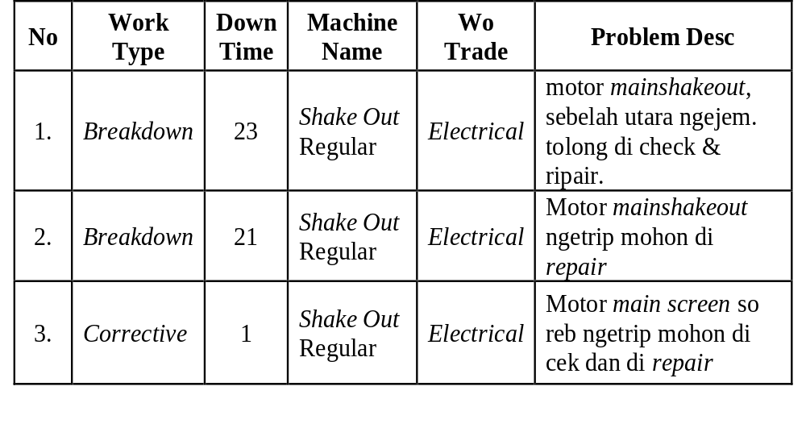
1. Pengenalan
1-1 Kondisi dan Permasalahan Motor Mainshakeout
Gangguan motor dapat terjadi secara tiba-tiba dan berpotensi menyebabkan downtime serta mengganggu proses produksi.
Kondisi motor belum dipantau secara kontinu, sehingga perubahan kondisi atau gejala awal kerusakan sulit diketahui lebih cepat.
Informasi kondisi motor belum tersedia secara langsung kepada teknisi, sehingga pemeriksaan dan penanganan masih dilakukan setelah gangguan diketahui.
Solusi yang Diberikan:
Dibutuhkan sistem pemantauan kondisi motor yang dapat memberikan peringatan lebih awal.
Data Gangguan Motor Mainshakeout
Gangguan motor Mainshakeout masih menyebabkan downtime dan penanganannya dilakukan setelah gangguan terjadi. Pemantauan kondisi secara dini diperlukan untuk membantu mengurangi dampak gangguan terhadap proses produksi.

Slide 3
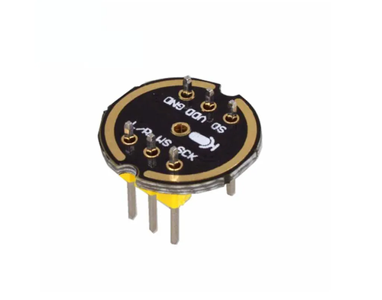
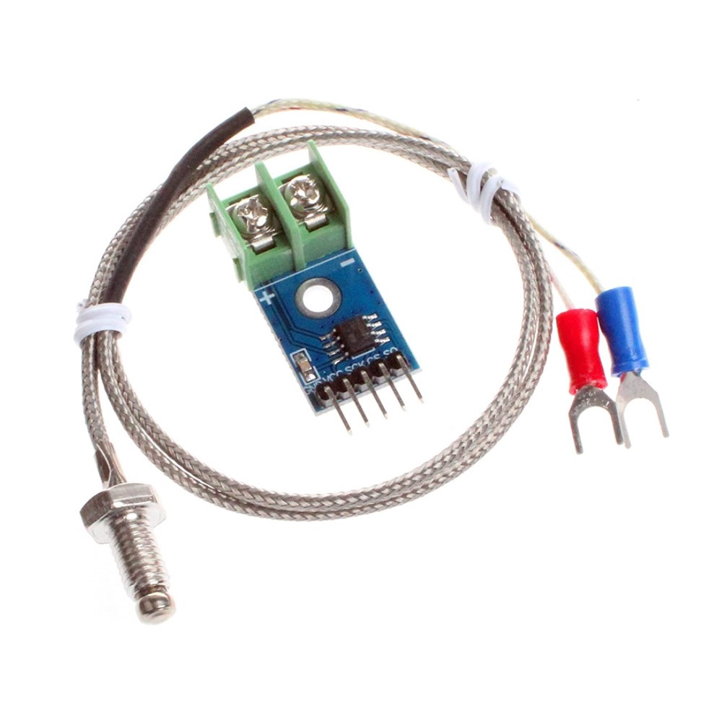
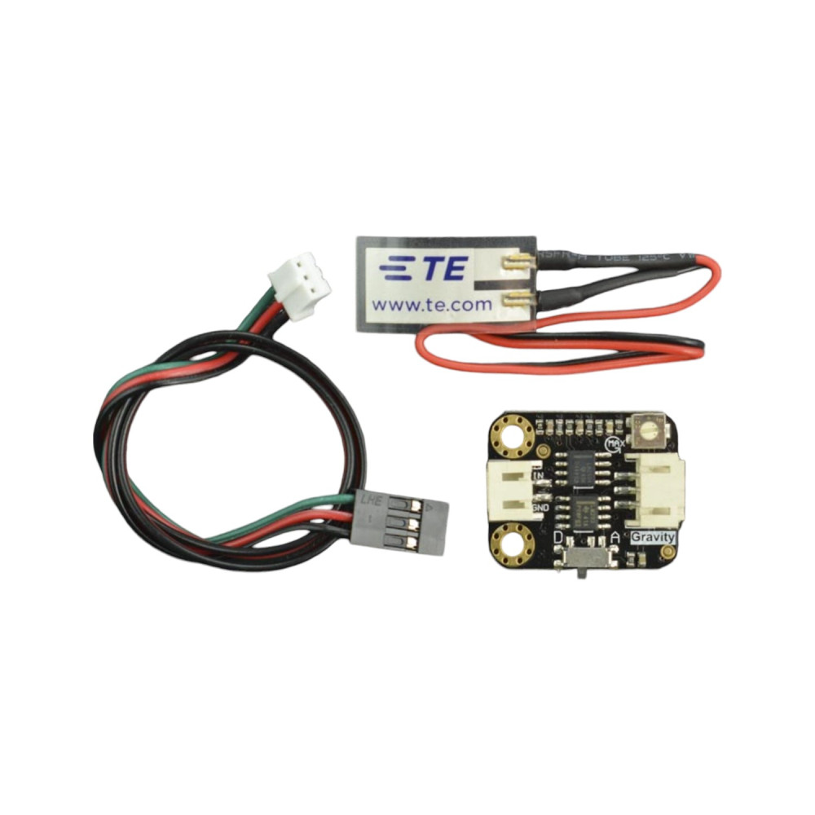
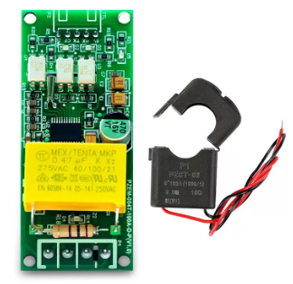
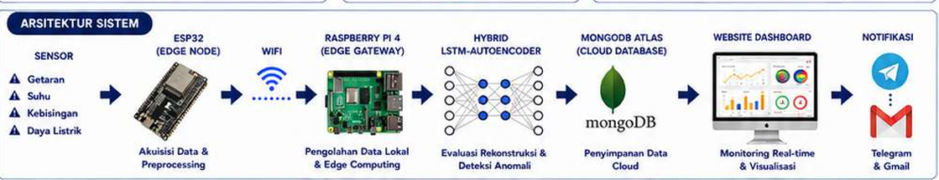
2. Konsep Solusi yang Dibuat
1-2 Konsep Solusi Pemantauan Kondisi Motor
Sensor INMP441 berfungsi memantau perubahan suara pada motor dengan jangkauan pengukuran 0 – 100 m/s².
Sensor MAX6675 dan Thermocouple Type K berfungsi memantau kenaikan suhu pada motor dengan jangkauan pengukuran 0°C – 1024°C .
Sensor Gravity Piezo film berfungsi memantau perubahan getaran pada motor dengan jangkauan pengukuran 0 - 160 dB.
Sensor PZEM004T dan Current Transformer berfungsi memantau perubahan penggunaan daya 3 fasa pada motor dengan jangkauan pengukuran 0 – 23 kW (per fasa).
INMP441
MAX6675 + Thermocouple Type-K
Gravity Piezo Film
PZEM004T + Current Transformer
Alur sistem dimulai dari sensor yang membaca kondisi motor berupa getaran, suhu, suara, dan daya listrik. Data kemudian dikirim melalui ESP32 ke Raspberry Pi 4 untuk diolah dan dianalisis dengan machine learning. Hasil analisis otomatis digunakan untuk menentukan kondisi motor, kemudian data parameter pada motor disimpan pada MongoDB Atlas dan ditampilkan melalui website. Jika terdeteksi kondisi abnormal, sistem akan memberikan notifikasi kepada teknisi melalui Telegram dan Gmail yang didaftarkan.

Slide 4
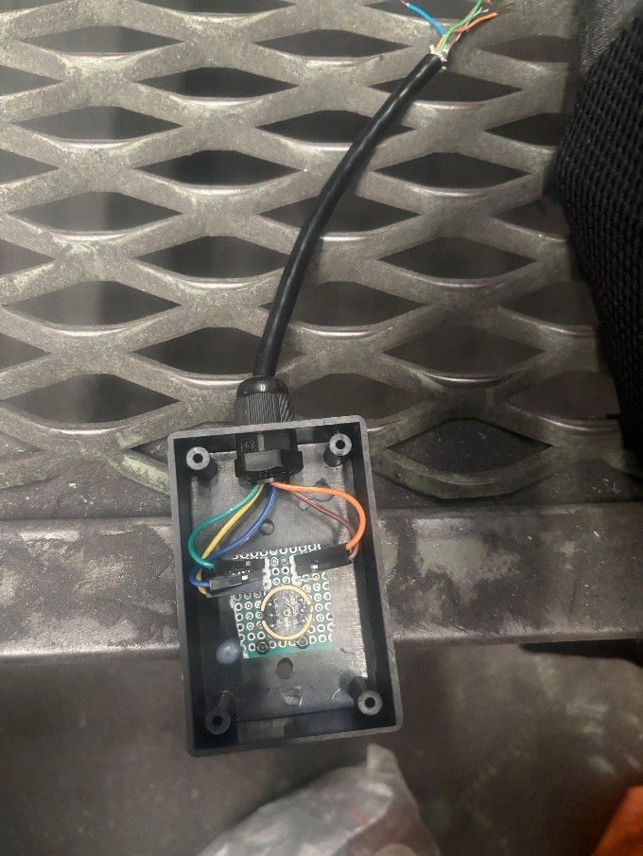
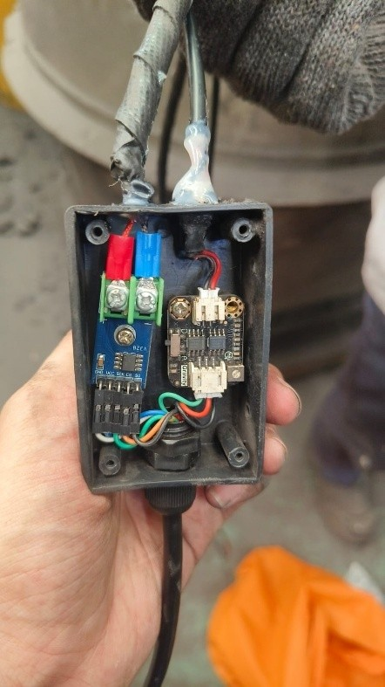
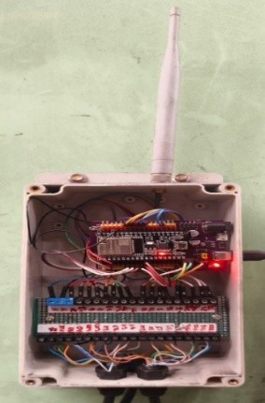
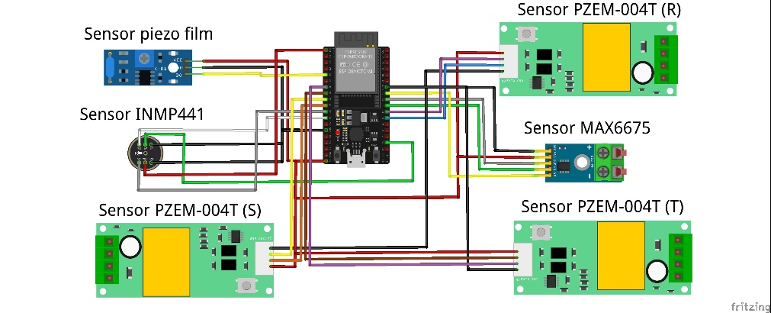
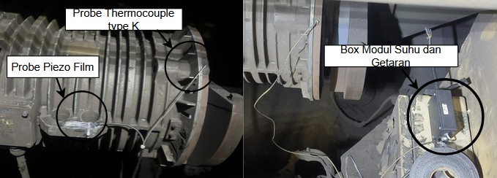
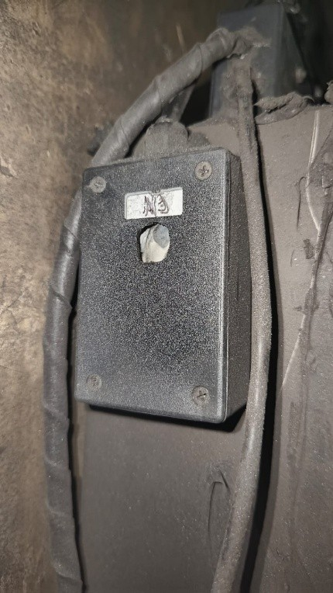
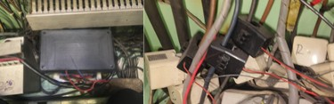
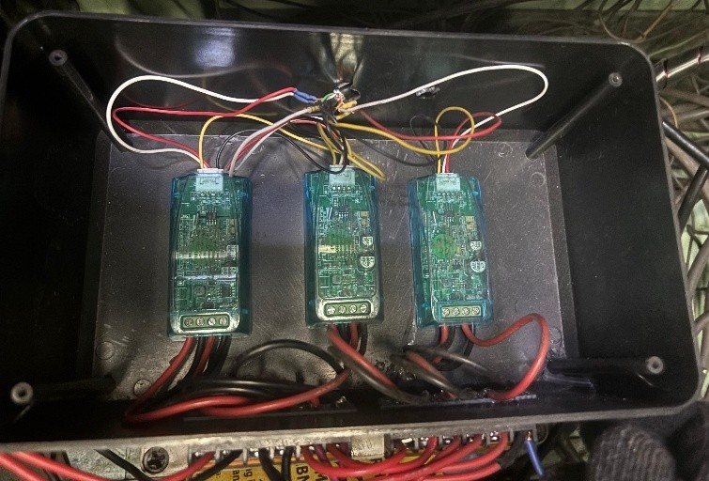
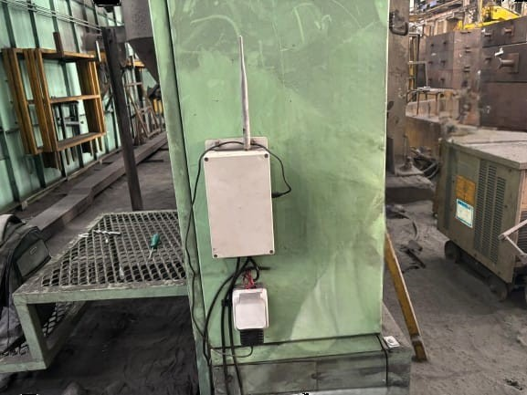
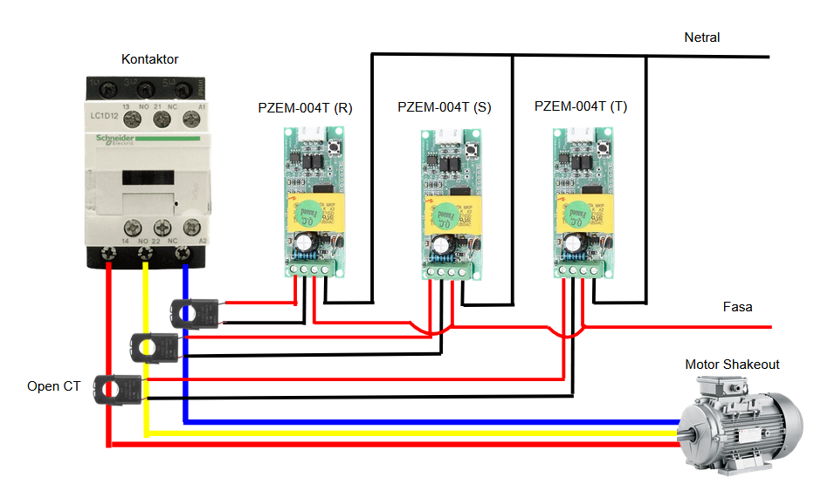
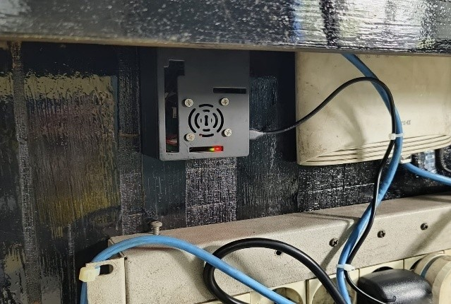
3. Bentuk dan Pemasangan Alat
1-3 Bentuk Perangkat dan Posisi Pemasangan
Box Sensor Suara
Tampilan dalam Box Sensor Suara INMP441
Tampilan dalam Box Sensor Suhu dan Getaran
Tampilan dalam Box Node Sensor dan Wiring Diagram
Menunjukkan susunan perangkat dan koneksi sensor pada sistem pemantauan motor.
Tampilan Box Sensor Daya dan Wiring Diagram
Menunjukkan rangkaian sensor PZEM-004T dan koneksi pengukuran daya motor.
Pemasangan Box Node Sensor di Samping Panel Utama Motor Shakeout Reguler
Box Sensor Daya
Current Transformer
Thermocouple Type-K dipasang pada bearing housing menggunakan dodol sebagai perekat, sedangkan Piezo Film ditempelkan pada bidang datar motor menggunakan silent. Sensor suara INMP441 dipasang pada panel kecil di samping motor dan diarahkan ke motor. Box sensor daya ditempatkan di dasar panel mesin, dengan Open Current Transformer (CT) di-clamp pada jalur R, S, dan T, sementara box modul suhu dan getaran dipasang di bagian atas panel di samping motor mainshakeout.
Pemasangan Box Edge Gateway di Meja Ruang Maintenance Foundry

Slide 5
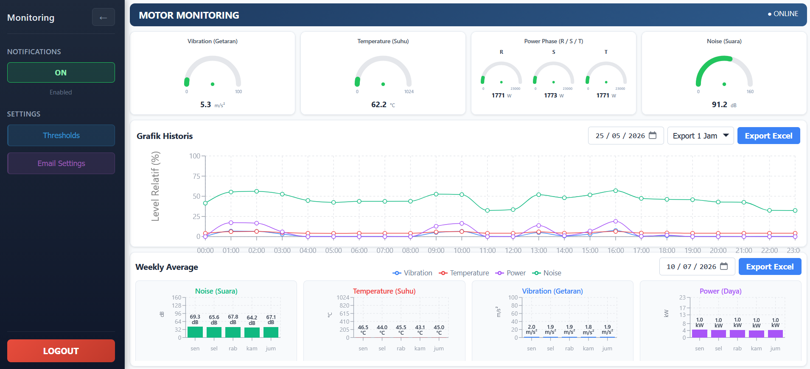
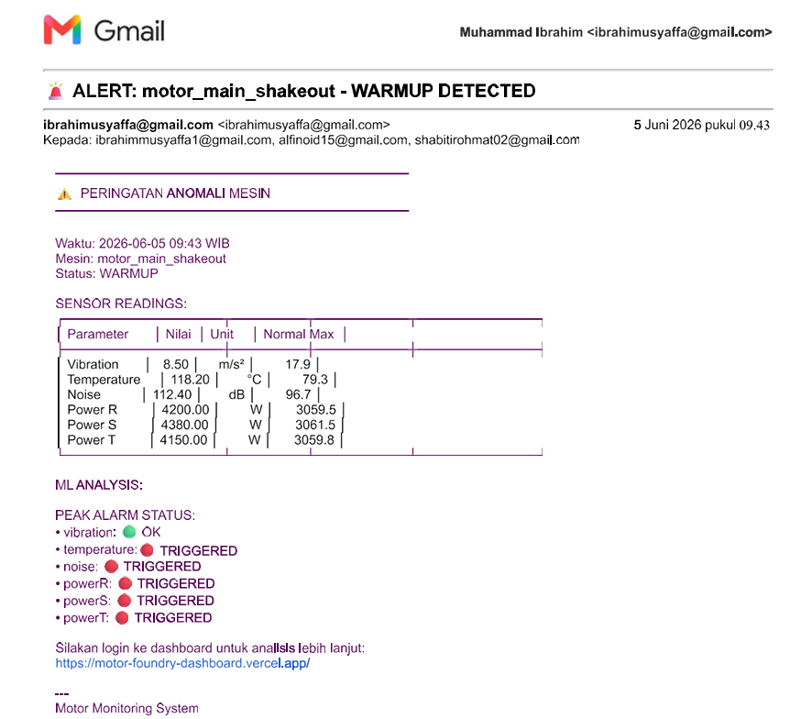
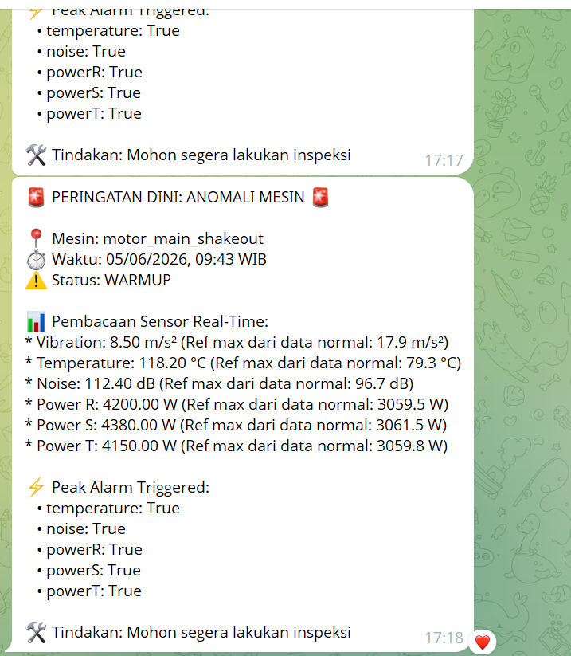
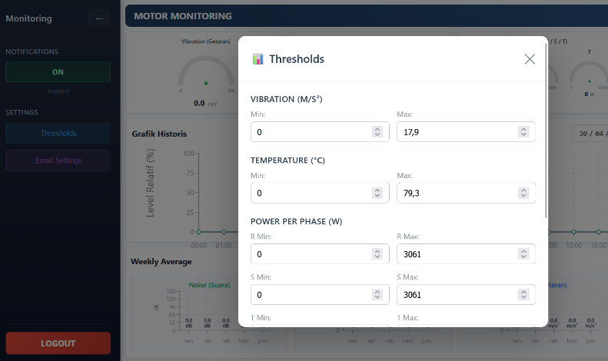
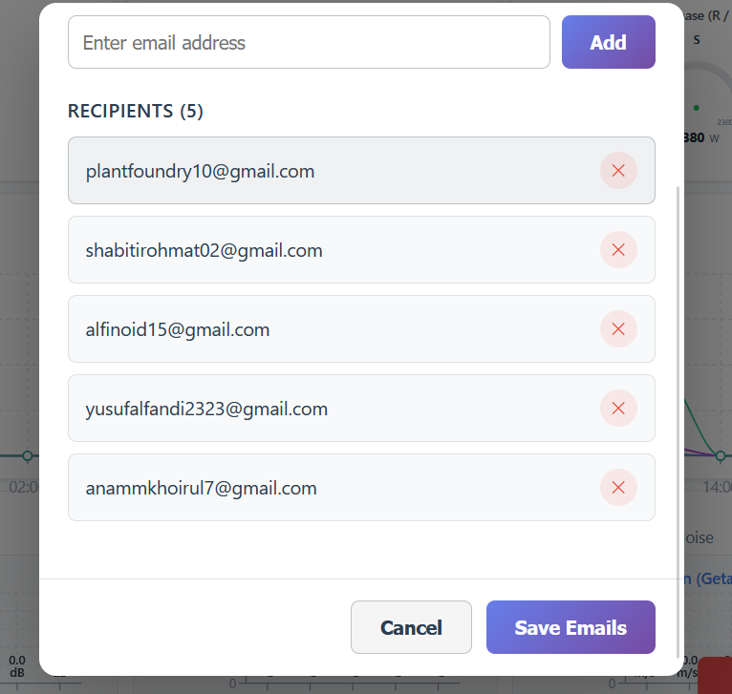
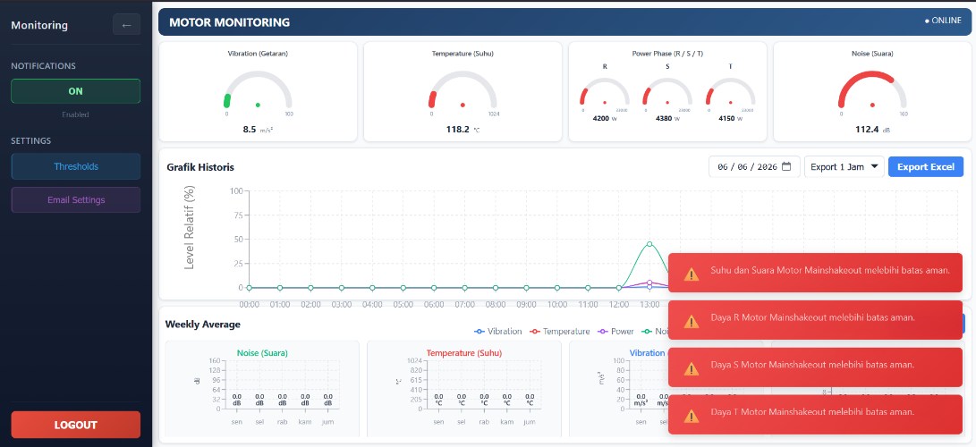
4. Monitoring dan Notifikasi
1-4 Monitoring Kondisi Motor dan Peringatan Abnormal
Telegram dan Gmail digunakan sebagai media peringatan otomatis ketika sistem mendeteksi kondisi abnormal pada motor. Notifikasi berisi informasi parameter yang terindikasi abnormal, nilai pembacaan sensor, serta waktu terjadinya kondisi tersebut, sehingga teknisi dapat mengetahui kondisi motor tanpa harus selalu berada di depan mesin.
Link Telegram Bot: t.me/PdM_AlertBot
Pada dashboard monitoring, kondisi abnormal ditampilkan melalui pop-up peringatan pada bagian kanan layar. Pop-up akan muncul secara otomatis ketika nilai salah satu parameter, seperti getaran, suhu, suara, atau daya, melewati batas yang telah ditentukan, sehingga parameter yang mengalami penyimpangan dapat langsung diketahui oleh teknisi.
Sistem menyediakan monitoring kondisi motor secara real-time melalui website dengan menampilkan nilai getaran, suhu, suara, dan daya, dilengkapi grafik historis selama 24 jam serta weekly average dari Senin hingga Jumat. Website juga menyediakan fitur pengaturan threshold untuk setiap parameter dan pengaturan alamat Gmail teknisi yang berhak menerima notifikasi jika terdapat abnormal.
Link Dashboard: https://motor-foundry-dashboard.vercel.app/

Slide 6
TERIMA KASIH
Maintenance Section
20th August 2026

